Slide 1

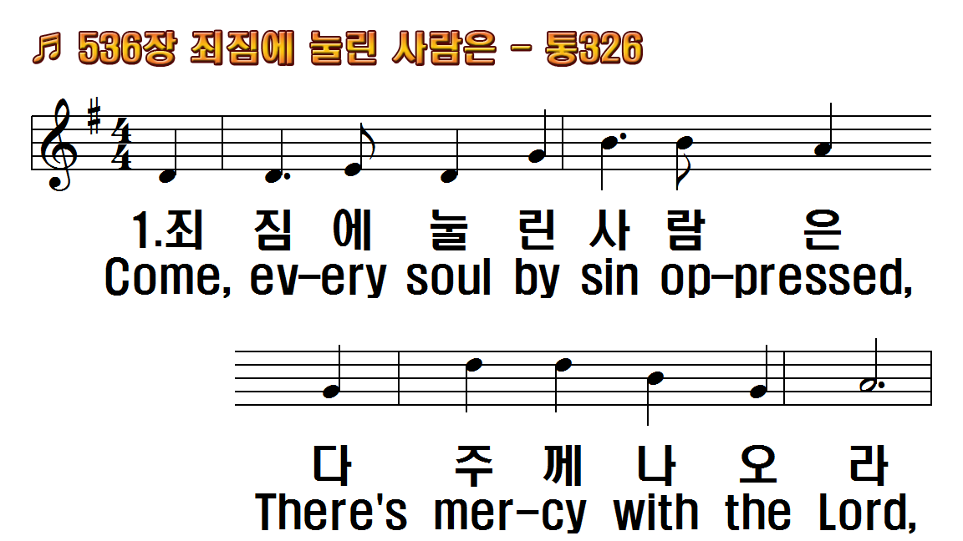
1.죄 짐에 눌린 사람은
2.참 구원 주신 주께서
3.길 되신 우리 구세주
4.온 성도 하나 되어서
후.의지하세 의지하세
1.Come, every soul by
2.For Jesus shed His
3.Yes, Jesus is the truth,
4.Come, then, and join
R.Only trust Him, only

Slide 2
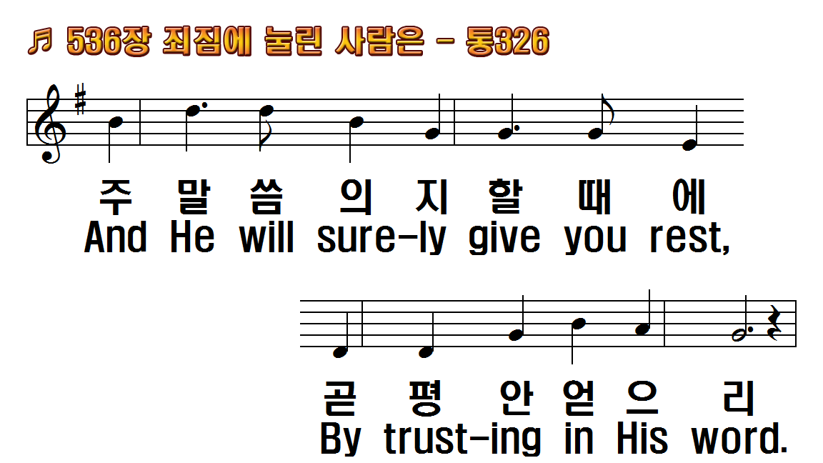
1.죄 짐에 눌린 사람은
2.참 구원 주신 주께서
3.길 되신 우리 구세주
4.온 성도 하나 되어서
후.의지하세 의지하세
1.Come, every soul by
2.For Jesus shed His
3.Yes, Jesus is the truth,
4.Come, then, and join
R.Only trust Him, only

Slide 3
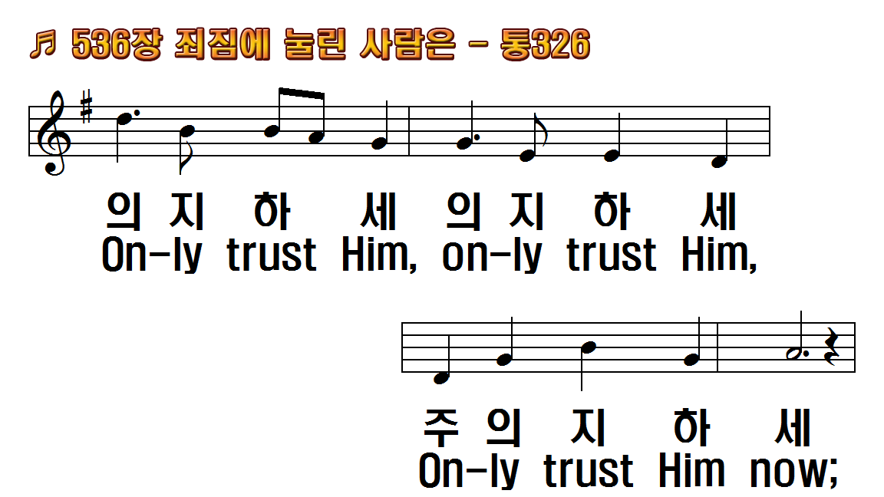
1.죄 짐에 눌린 사람은
2.참 구원 주신 주께서
3.길 되신 우리 구세주
4.온 성도 하나 되어서
후.의지하세 의지하세
1.Come, every soul by
2.For Jesus shed His
3.Yes, Jesus is the truth,
4.Come, then, and join
R.Only trust Him, only

Slide 4
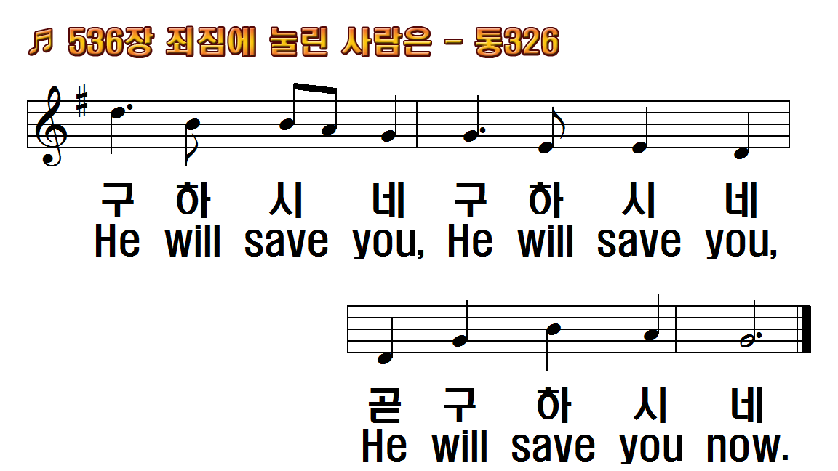
1.죄 짐에 눌린 사람은
2.참 구원 주신 주께서
3.길 되신 우리 구세주
4.온 성도 하나 되어서
후.의지하세 의지하세
1.Come, every soul by
2.For Jesus shed His
3.Yes, Jesus is the truth,
4.Come, then, and join
R.Only trust Him, only

Slide 5
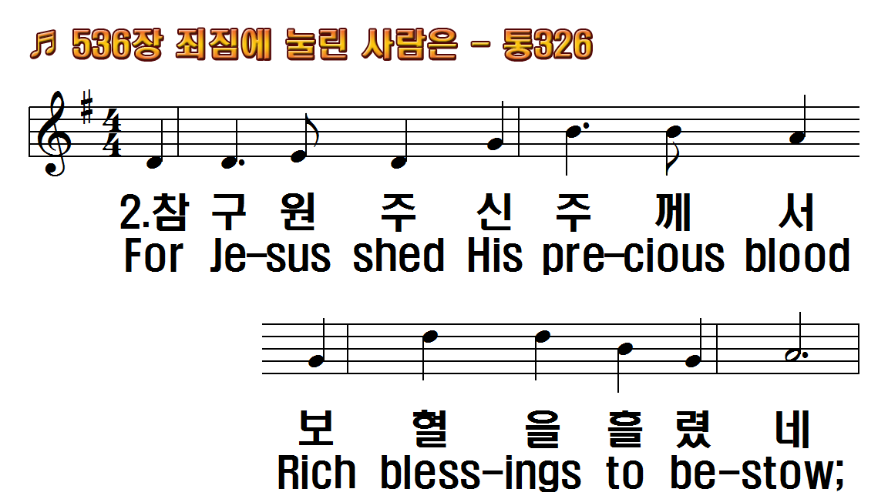
1.죄 짐에 눌린 사람은
2.참 구원 주신 주께서
3.길 되신 우리 구세주
4.온 성도 하나 되어서
후.의지하세 의지하세
1.Come, every soul by
2.For Jesus shed His
3.Yes, Jesus is the truth,
4.Come, then, and join
R.Only trust Him, only

Slide 6
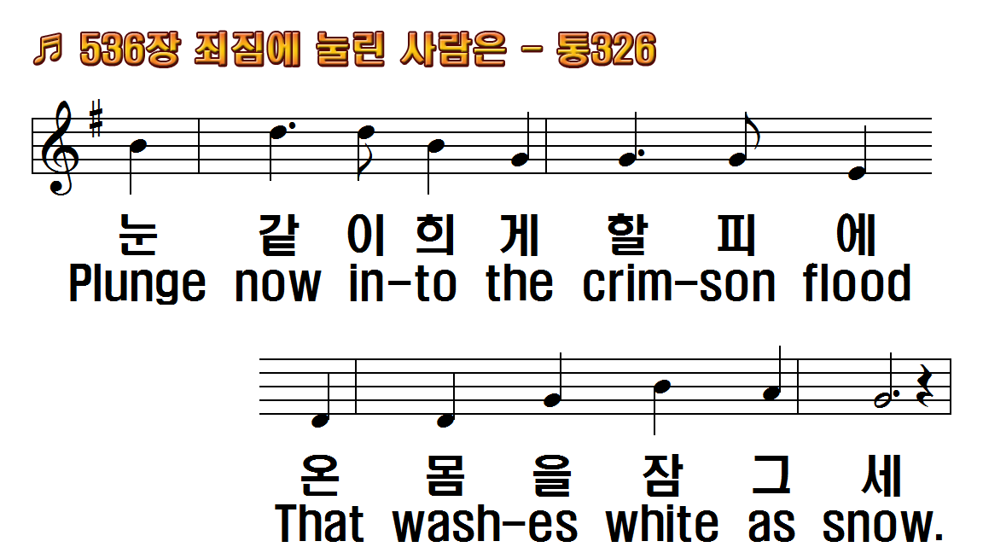
1.죄 짐에 눌린 사람은
2.참 구원 주신 주께서
3.길 되신 우리 구세주
4.온 성도 하나 되어서
후.의지하세 의지하세
1.Come, every soul by
2.For Jesus shed His
3.Yes, Jesus is the truth,
4.Come, then, and join
R.Only trust Him, only

Slide 7
1.죄 짐에 눌린 사람은
2.참 구원 주신 주께서
3.길 되신 우리 구세주
4.온 성도 하나 되어서
후.의지하세 의지하세
1.Come, every soul by
2.For Jesus shed His
3.Yes, Jesus is the truth,
4.Come, then, and join
R.Only trust Him, only

Slide 8
1.죄 짐에 눌린 사람은
2.참 구원 주신 주께서
3.길 되신 우리 구세주
4.온 성도 하나 되어서
후.의지하세 의지하세
1.Come, every soul by
2.For Jesus shed His
3.Yes, Jesus is the truth,
4.Come, then, and join
R.Only trust Him, only

Slide 9
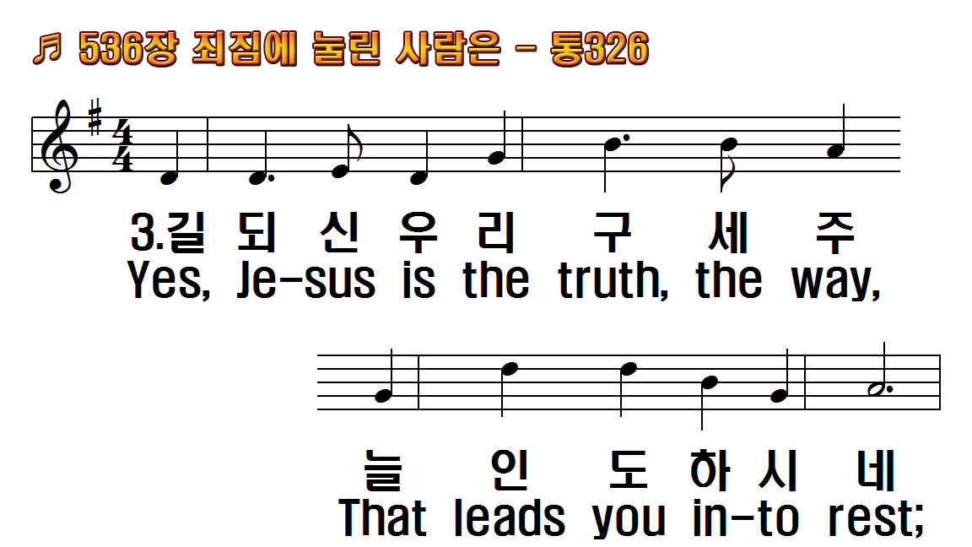
1.죄 짐에 눌린 사람은
2.참 구원 주신 주께서
3.길 되신 우리 구세주
4.온 성도 하나 되어서
후.의지하세 의지하세
1.Come, every soul by
2.For Jesus shed His
3.Yes, Jesus is the truth,
4.Come, then, and join
R.Only trust Him, only

Slide 10
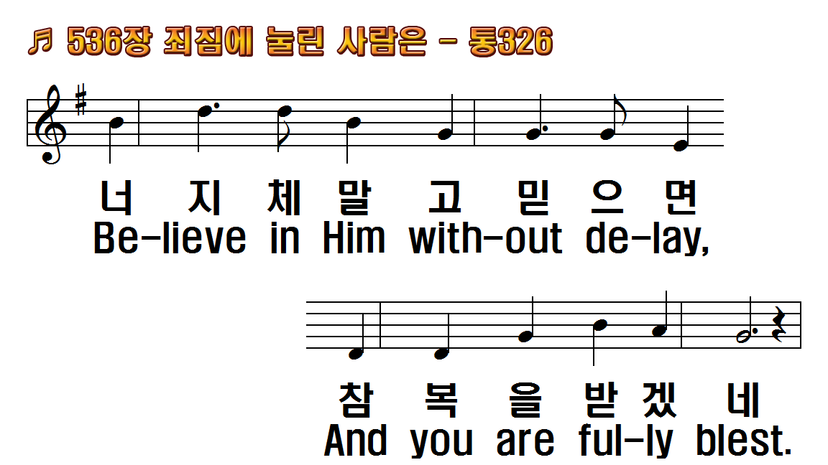
1.죄 짐에 눌린 사람은
2.참 구원 주신 주께서
3.길 되신 우리 구세주
4.온 성도 하나 되어서
후.의지하세 의지하세
1.Come, every soul by
2.For Jesus shed His
3.Yes, Jesus is the truth,
4.Come, then, and join
R.Only trust Him, only

Slide 11
1.죄 짐에 눌린 사람은
2.참 구원 주신 주께서
3.길 되신 우리 구세주
4.온 성도 하나 되어서
후.의지하세 의지하세
1.Come, every soul by
2.For Jesus shed His
3.Yes, Jesus is the truth,
4.Come, then, and join
R.Only trust Him, only

Slide 12
1.죄 짐에 눌린 사람은
2.참 구원 주신 주께서
3.길 되신 우리 구세주
4.온 성도 하나 되어서
후.의지하세 의지하세
1.Come, every soul by
2.For Jesus shed His
3.Yes, Jesus is the truth,
4.Come, then, and join
R.Only trust Him, only

Slide 13
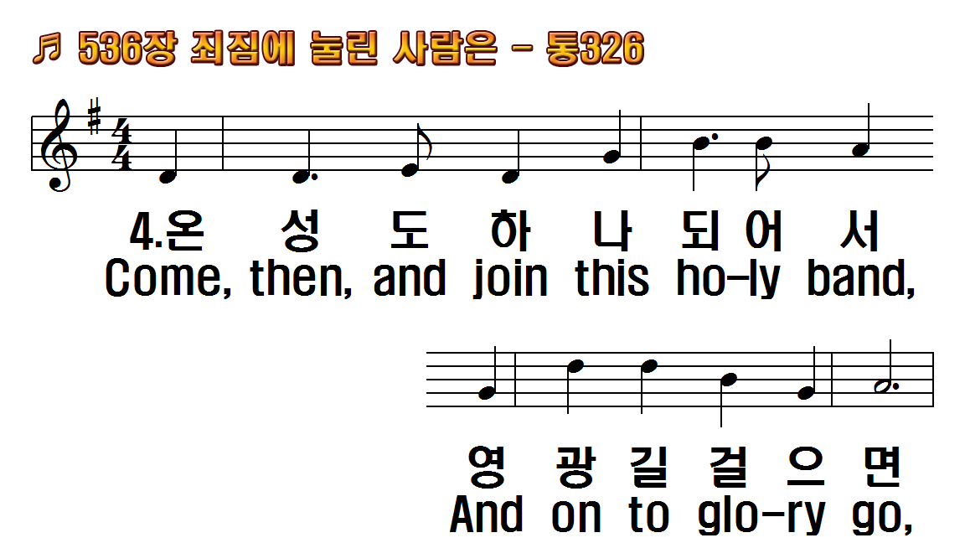
1.죄 짐에 눌린 사람은
2.참 구원 주신 주께서
3.길 되신 우리 구세주
4.온 성도 하나 되어서
후.의지하세 의지하세
1.Come, every soul by
2.For Jesus shed His
3.Yes, Jesus is the truth,
4.Come, then, and join
R.Only trust Him, only

Slide 14
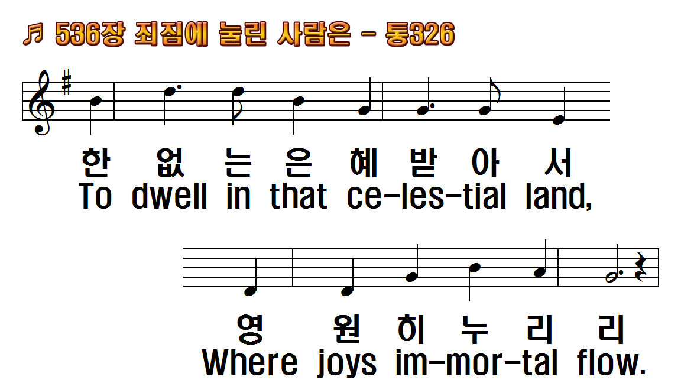
1.죄 짐에 눌린 사람은
2.참 구원 주신 주께서
3.길 되신 우리 구세주
4.온 성도 하나 되어서
후.의지하세 의지하세
1.Come, every soul by
2.For Jesus shed His
3.Yes, Jesus is the truth,
4.Come, then, and join
R.Only trust Him, only

Slide 15
1.죄 짐에 눌린 사람은
2.참 구원 주신 주께서
3.길 되신 우리 구세주
4.온 성도 하나 되어서
후.의지하세 의지하세
1.Come, every soul by
2.For Jesus shed His
3.Yes, Jesus is the truth,
4.Come, then, and join
R.Only trust Him, only

Slide 16
1.죄 짐에 눌린 사람은
2.참 구원 주신 주께서
3.길 되신 우리 구세주
4.온 성도 하나 되어서
후.의지하세 의지하세
1.Come, every soul by
2.For Jesus shed His
3.Yes, Jesus is the truth,
4.Come, then, and join
R.Only trust Him, only

Slide 17
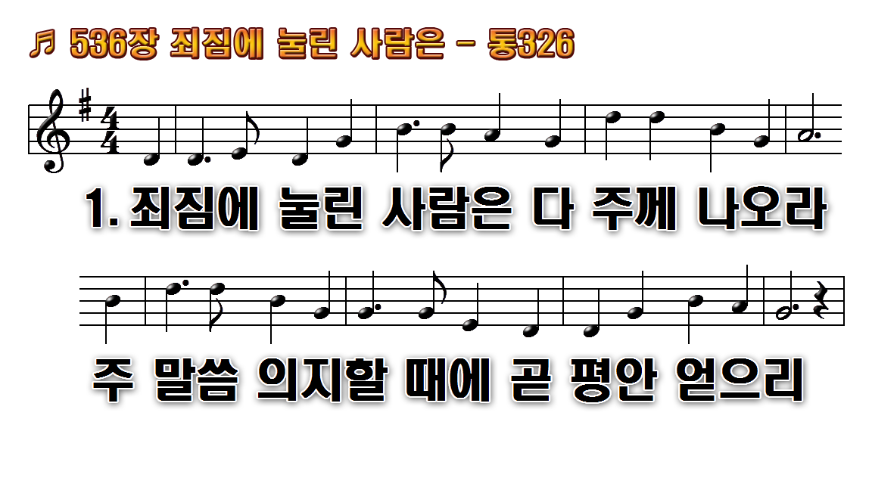
1.죄짐에 눌린 사람은 다 주께
2.참 구원 주신 주께서 보혈을
3.길 되신 우리 구세주 늘
4.온 성도 하나 되어서 영광 길

Slide 18
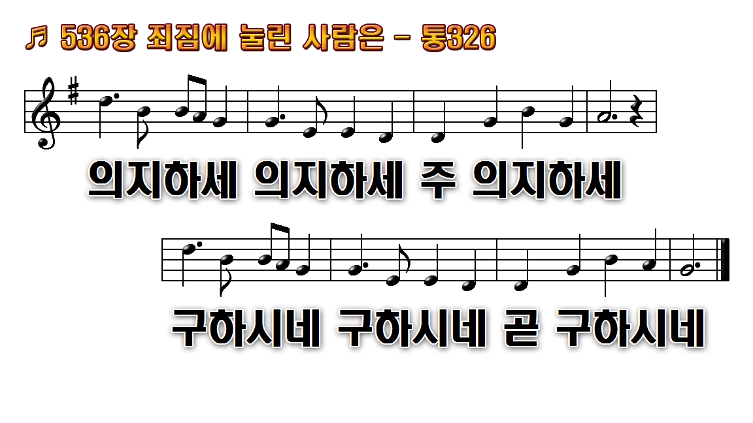
1.죄짐에 눌린 사람은 다 주께
2.참 구원 주신 주께서 보혈을
3.길 되신 우리 구세주 늘
4.온 성도 하나 되어서 영광 길

Slide 19
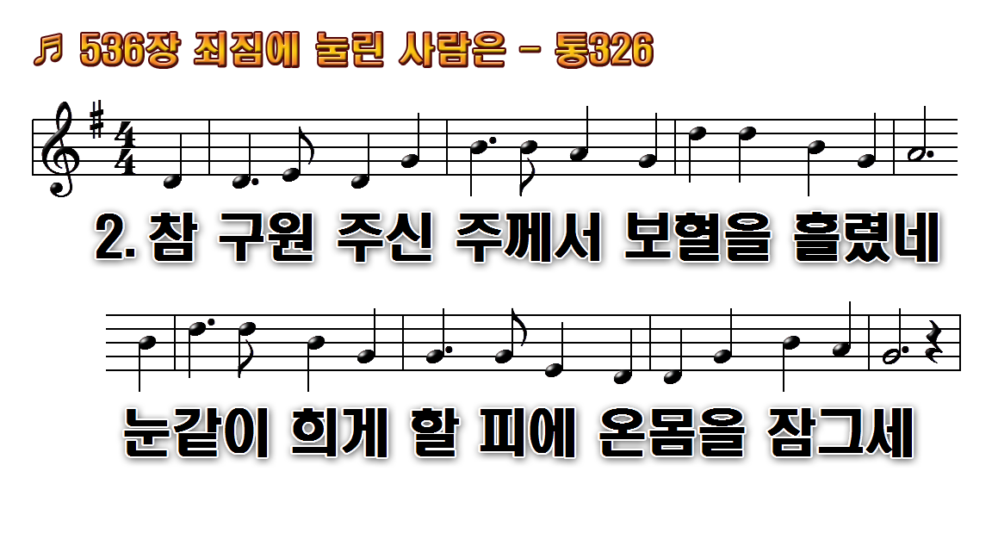
1.죄짐에 눌린 사람은 다 주께
2.참 구원 주신 주께서 보혈을
3.길 되신 우리 구세주 늘
4.온 성도 하나 되어서 영광 길

Slide 20
1.죄짐에 눌린 사람은 다 주께
2.참 구원 주신 주께서 보혈을
3.길 되신 우리 구세주 늘
4.온 성도 하나 되어서 영광 길

Slide 21
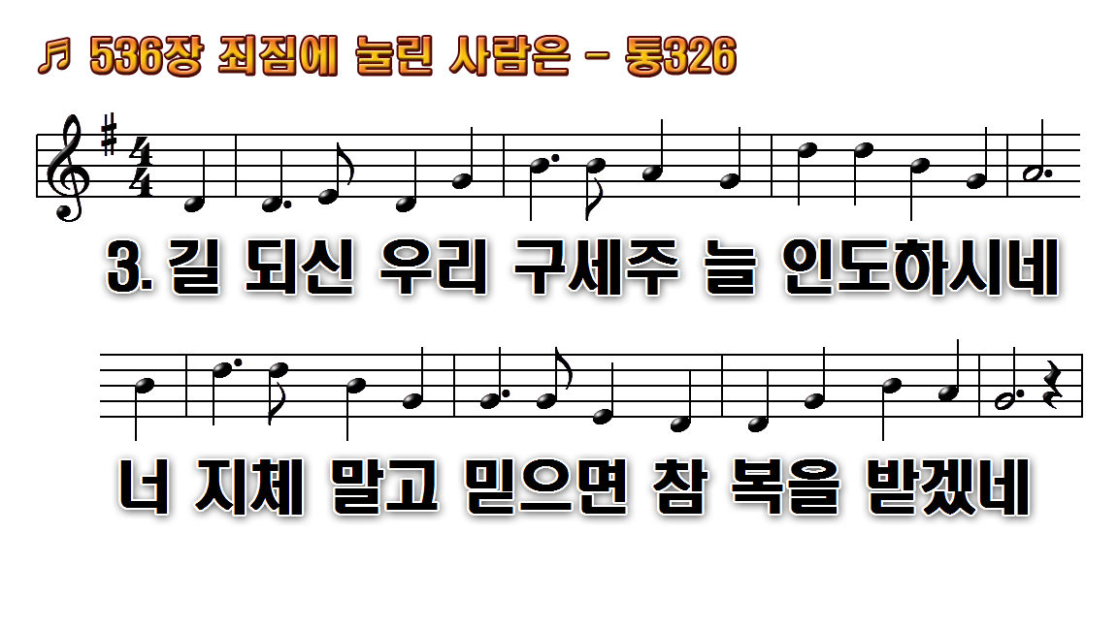
1.죄짐에 눌린 사람은 다 주께
2.참 구원 주신 주께서 보혈을
3.길 되신 우리 구세주 늘
4.온 성도 하나 되어서 영광 길

Slide 22
1.죄짐에 눌린 사람은 다 주께
2.참 구원 주신 주께서 보혈을
3.길 되신 우리 구세주 늘
4.온 성도 하나 되어서 영광 길

Slide 23
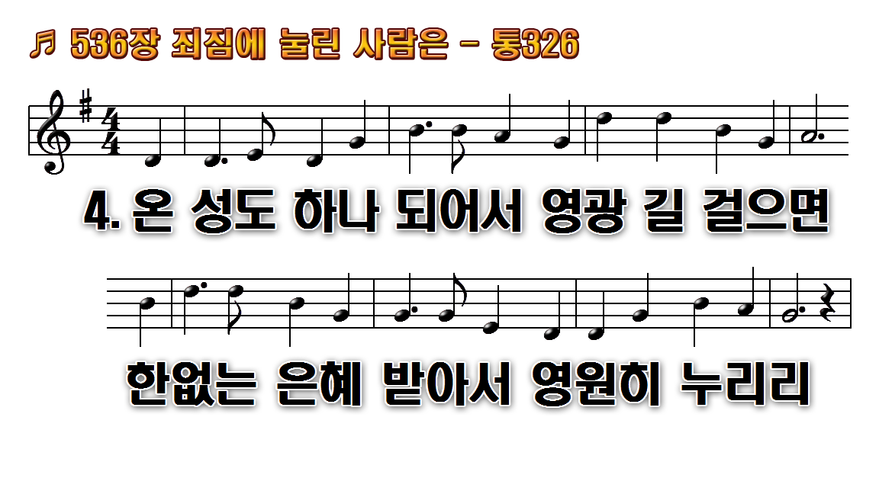
1.죄짐에 눌린 사람은 다 주께
2.참 구원 주신 주께서 보혈을
3.길 되신 우리 구세주 늘
4.온 성도 하나 되어서 영광 길

Slide 24
1.죄짐에 눌린 사람은 다 주께
2.참 구원 주신 주께서 보혈을
3.길 되신 우리 구세주 늘
4.온 성도 하나 되어서 영광 길

